Slide 1
харчування під час радіоактивної небезпеки
Підготувала
учениця 302 групи
Авіакосмічного ліцею ім.І.Сікорського НАУ Гріднєва Ангеліна Валеріївна

Slide 2
Природний фон випромінювання – це випромінювання, утворюване численними природними радіонуклідами, що містяться у земній корі, приземному повітрі, ґрунтах, воді, рослинах, у продуктах харчування, в організмі тварин і людини, а також випромінювання, що надходить із космосу.
Радіонукліди – атоми, в яких ядра самовільно розпадаються, виділяючи енергію у вигляді гамма-квантів, електрично заряджених бета-часток, або альфа-часток, або нейтронів.

Slide 3
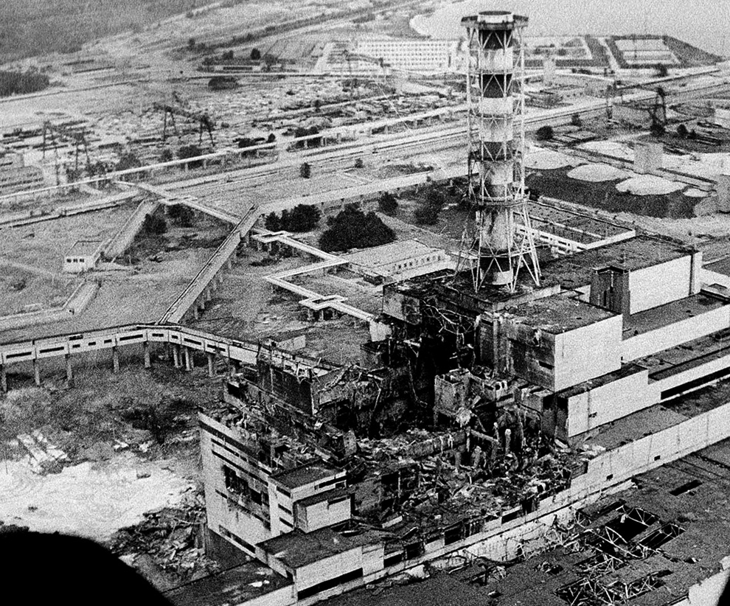
найважливішим фактором для населення, що проживає на забруднених радіонуклідами територіях , є дотримання особливих норм поведінки , землекористування , харчування , щоб звести радіаційні наслідки до мінімуму.

Slide 4
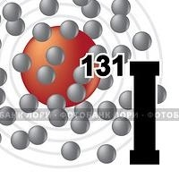
Йод - є одним з радіонуклідів, що представляють небезпеку для здоров'я людини, внесших значний внесок у шкідливі наслідки для здоров'я людей після ядерних випробувань 1950-х, аварії в Чорнобилі, Фукусімі. У зв'язку з бета-розпадом, йод-131 викликає мутації і загибель клітин, у які він проник. Він вважається майже найнебезпечнішим, тому що представляє загрозу для щитовидної залози, яка відповідає за обмін речовин в організмі, ріст клітин і організму в елом

Slide 5
Стронцій- 90 , радіонуклід , що виявляється у всіх ядерних викидах і виділеннях з ядерних установок, схожий за хімічними властивостями з кальцієм. Він добре засвоюється рослинами, особливо на необроблюваних ґрунтах і лісових масивах.

Slide 6
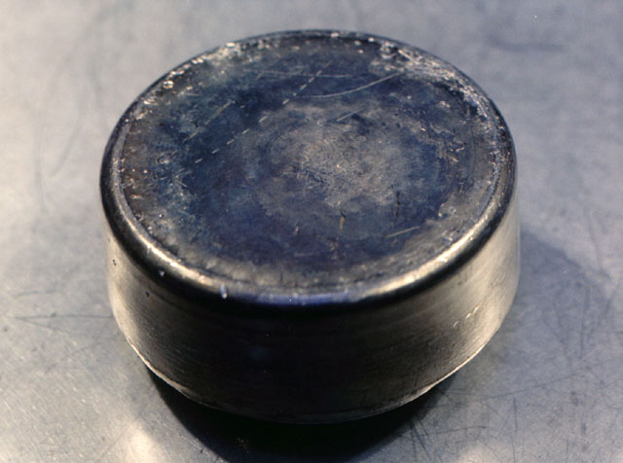
Сьогодні "аварійним" джерелом опромінення населення, яке проживає в зонах, постраждалих від чорнобильського викиду, є цезій -137. Цезій, потрапляючи в організм людини з продуктами харчування, добре розчиняється в крові людини і переноситься по всьому організму, створюючи рівномірну концентрацію. Володіє властивостями, подібними калію.
Плутоній-239 має високу альфа-радіоактивність. Схожий за структурою на залізо. Плутоній, потрапивши в кров, швидко зв'язується з білками і переноситься, в основному, в печінку.

Slide 7
Організм може зменшити надходження радіоактивних елементів, створивши резерви життєво важливих для нього речовин. У таблиці наведені стабільні елементи які блокують поглинання організмом радіоактивних елементів.
Перераховані вище блокувальні елементи знаходяться в тій чи іншій концентрації в звичайних продуктах харчування. Складаючи відповідну дієту, можна виключити дефіцит основних елементів в організмі людини, тим самим блокуючи поглинання радіоактивних речовин.

Slide 8
Таблиця 2. Основні харчові джерела кальцію (стронцій-90)
Продукты | Вміст кальцію, мг/100 г продукту
1. Молокопродукты
Молоко корови | 120
Творожний сир жирний | 150
Творожний сир п/жирний | 164
Кефір жирний | 120
Молоко сухе цілісне | 1000
Молоко згущене з цукром | 307
Сири тверді | 900-1050
Сири плавлені | 430-760
2. Хліб і хлібобулочні продукти
Хліб з житнього борошна | 18-38
Хліб із суміші житнього та пшеничного борошна | 23-42
Хліб з пшеничного борошна | 18-43
4. Крупа
Манна, гречана (ядриця, просунув) | 20-55
Пшоно | 27
Толокно | 52-58
Вівсяна | 64
Перлова | 38
Ячневая | 42
Бобові: горох лущений | 89
Квасоля | 150
5. Макаронні вироби 19-25
6. Овочі
Капуста білокачанна і квашена | 48
Картопля | 10
Цибуля зелена | 100
Морква червона | 51
Салат | 77
Часник | 60
Капуста морська | 2200
3. Борошно
Борошно ржане | 19-43
Борошно пшеничне | 18-39

Slide 9
Таблица 3. Основні харчові джерела калію (цезій-137)
Продукты | Вміст калію, мг/100 г продукту
1. Овочі
Картопля | 568
Шпинат | 574
Щавель | 500
2. Зернові продукти
Гречана, вівсяна, толокно | 320-380
Бобові: горох лущеный | 873
Квасоля | 1100
Борошно ржане | 100-294
Пшеничнаи | 122-310
Макаронні вироби | 123-212
3. Фрукти свіжі
Абрикоси, персики | 305-363
Вишня, слива, хурма, черешня, яблука | 200-278
Цитрусові | 155-197
4. Ягоди свіжі
Виноград, малина, агрус, смородина | 224-350
Суниця, журавлина, обліпиха | 103-161
5. Сухофрукти
Виноград, груші, яблука, чорнослив | 580-872
Курага, урюк | 1717-2043
6. Риба
Мойва | 290
Окунь морський, тріска | 296-339
7. Продукти моря
Морська капуста | 970
8. Яйцепродукти
Яйця курячі | 140
Яєчний порошок | 488
9. Гриби сушені (білі, підберезники) | 3937-4503
Гриби свіжі | 310-560
10. Горіхи | 664

Slide 10
Таблица .4. Основні харчові джерела йоду (йод-131)
Продукти | Вміст йоду,
1. Морепродукти
Морська капуста суха | 200000
Морський окунь | 57
Нототенія | 19
Тріска | 135
Хек | 33
Креветки (м’ясо) | 110
2. Яйцо куряче | 20
Яєчний порошок | 70
3. Молоко сухе цільне | 346
Молоко стерилізоване | 15
4. М’ясопродукты
Говядина | 7,2
Свинина | 6,6
М’ясо кролика | 5,0
Субпродукты
Печінка яловича | 6,3
Серце яловиче | 7,3
Печінка свиняча | 13,1
Жир свіной | 9,7
5. Крупи
Крупа пшенична | 7,8
Пшоно | 4,5
6. Борошно житнє | 9,3
Борошно пшеничне | 1,5
7. Овочі
Картопля | 5,0
Морква | 5,0
Редис | 8,9
Салат | 8,0
Часник | 9,0
8. Фрукти
Слива | 4.0
Виноград | 8,0
9. Гриби
Шампиньони | 18,0

Slide 11
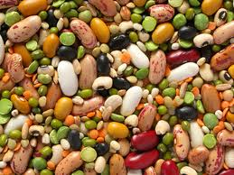
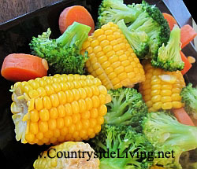
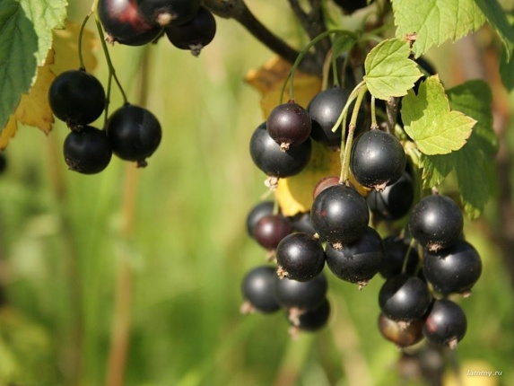
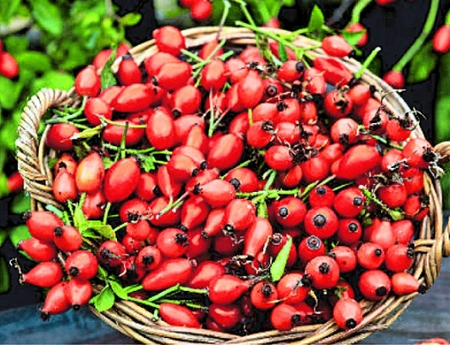
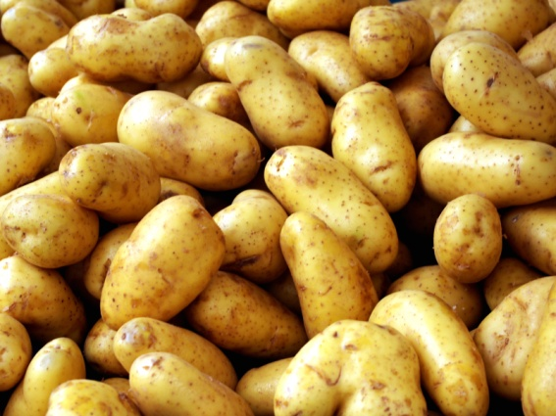
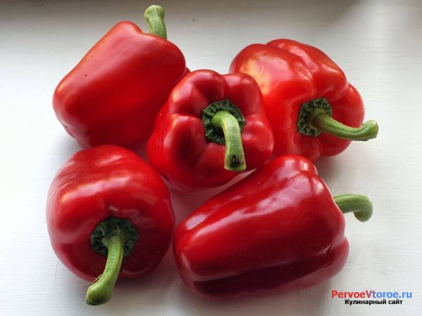
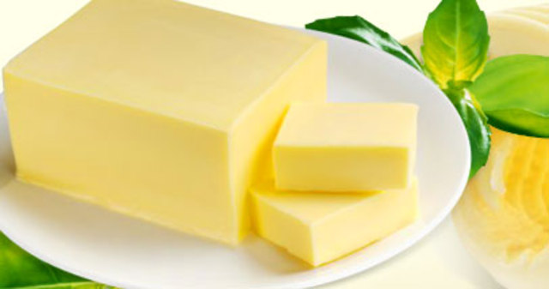
Вітамін С (аскорбінова кислота)
Вітамін А

Slide 12
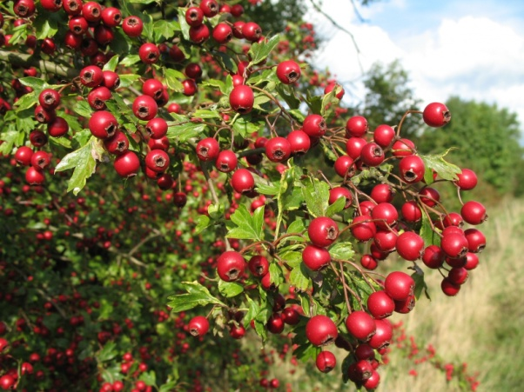
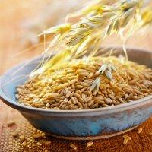
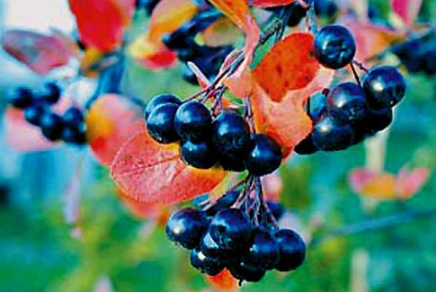
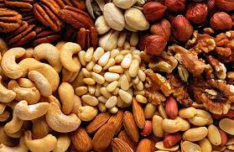
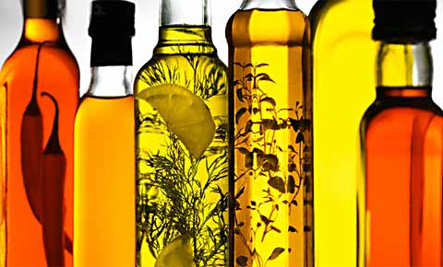
Вітамін Р
Вітамін Е

Slide 13
М’ясо
Рекомендується варити м'ясні бульйони, попередньо відокремивши м'ясо від кісток. Рекомендується вимочувати м'ясо протягом 2 годин в підсоленій холодній воді, а так само зливати відвар після 10-хвилинного кип'ятіння. Вміст м'яса в морозильних камерах не веде до зменшення концентрації довгоживучих радіонуклідів, таких як цезій і стронцій. Особливо небезпечно споживання м'яса диких тварин, так як вони харчуються і живуть у лісових масивах, які мають більшу щільність забруднення радіонуклідами.

Slide 14
Риба
Свіжу рибу слід очистити від луски, видалити нутрощі, у донних риб, таких як сом, лин, щука видалити хребет. Особливо важливо видалити зябра, а у великих і донних риб - голову. Потім рибу розрізати на шматки і вимочити протягом 10-15 годин, змінюючи при цьому воду. Суворому радіологічному контролю підлягає риба з озер і водойм на території Чорнобильського сліду. Вода в таких водоймах не оновлюється, як річкова, і тут може бути підвищена концентрація радіоцезію особливо у глибоководних, донних риб.

Slide 15
Овочі і фрукти. Гриби і ягоди
Всі продукти повинні бути ретельно промиті теплою проточною водою. Перед миттям капусти, цибулі, часнику необхідно видалити верхні,найбільш забруднені листки. Засолювання овочів і фруктів зменшує кількість радіоцезію на 30-40%. З грибів у меншій мірі накопичують радіонукліди білий гриб, лисички, підберезники, підосичники, сироїжки, опеньки. Для деяких можлива їх кулінарна обробка і подальше вживання. Свіжі гриби необхідно ретельно очистити, промити в проточній воді або у великій кількості підсоленої води. Потім гриби піддають термічній обробці - варінні протягом 25-60 хвилин з проміжним зливанням відвару. Включення ягід в раціон харчування також вкрай небезпечно, так як зниження радіоактивності шляхом спеціальної обробки в ряді випадків не представляється можливим. Приготування компотів з лісових ягід може знизити питому активність за рахунок зменшення концентрації радіонуклідів у водному розчині.

Slide 16
Молоко та молочні продукти
Населенню, що проживає на забруднених радіонуклідами територіях, і мають в особистих господарствах худобу, рекомендується не менше трьох разів на рік проводити радіометричний контроль молочної продукції. Якщо неможливо перевести тварину на чисті корми, то молоко необхідно переробляти на молочні продукти. Молочні продукти при переробці молока - вершки, сир, сир, масло будуть придатні до вживання.
Яйця
При вживанні курячих яєць слід знати, що майже всі радіонукліди, що містяться в шкаралупі. У зв'язку з цим не рекомендується варити яйце, так як можливий перехід у внутрішню частину яйця. Перед вживанням яйця необхідно добре вимити.

Slide 17
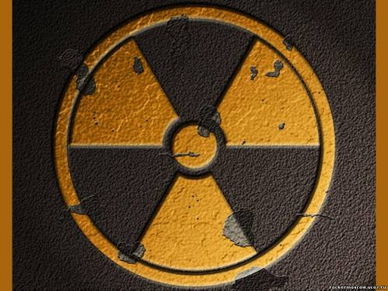
Загалом у Києві діє понад 80 радіологічних лабораторій. Перевіряються усі партії харчової сировини, які надходять для переробки. У торгівельній мережі контролюються ті продукти, які надішли не з підприємств міста, а з інших районів.

